Slide 1
统计表和条形统计图
复式条形统计图
第1课时
苏教版 数学 五年级 上册
WWW.PPT818.COM

Slide 2
1.认识复式条形统计图，了解复式条形统计图的结构特点，能根据收集的数据完成相应的复式条形统计图，并简单分析、比较复式条形统计图中的数据，了解数据反映的信息。
2.提高学生根据图中数据分析问题、解决问题的能力，并在统计过程中进一步理解统计方法，发展统计观念。
3.体会数学与生活的密切联系，发展数学的应用意识。
【重点】根据收集、整理的数据完成复式条形统计图。
【难点】确定图中直条的高度，在提供的表格中准确绘制统计图。

Slide 3
根据张力和李明星期一到星期五1分钟跳绳训练的成绩，完成
下面问题。
 | 一 | 二 | 三 | 四 | 五
张力 | 92 | 102 | 107 | 112 | 115
李明 | 103 | 98 | 110 | 97 | 102
姓名
成绩（下）
姓名
（1）五天中，李明最好成绩是 下，最差成绩是 下，相差 下。
（2）星期四这天张力比李明多跳 下。
（3）我觉得 的训练效果好。
110
97
13
15
张力

Slide 4
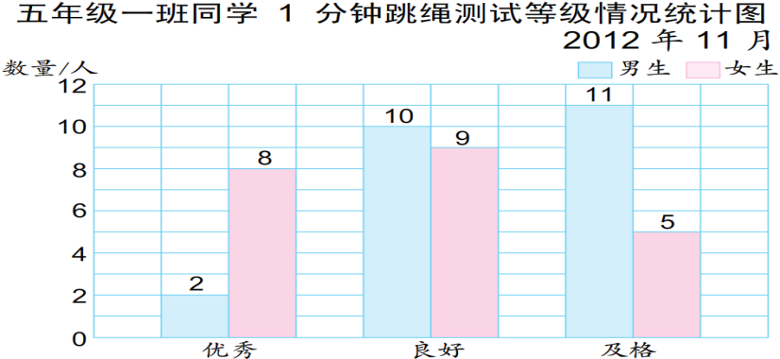
标题
制图日期
纵轴：表示人数，每个小格表示1人
图例
横轴：表示跳绳测试等级

Slide 5
你能看懂复式条形统计图表示的信息吗？先互相说一说，再填写下表。
蓝色直条表示男生人数，粉色直条表示女生人数。
优秀等级的男生有2人，女生有8人，良好等级的……
男生中，优秀等级的有2人，良好等级的有10人，及格……
五年级一班同学1分钟跳绳测试等级情况统计表
年 月
 | 合计 | 优秀 | 良好 | 及格
总计
男生
女生
数量/人
等级
性别

Slide 6
五年级一班同学1分钟跳绳测试等级情况统计表
2012
11
年 月
 | 合计 | 优秀 | 良好 | 及格
总计
男生
女生
数量/人
等级
性别
45
10
19
16
23
2
10
11
22
8
9
5

Slide 7
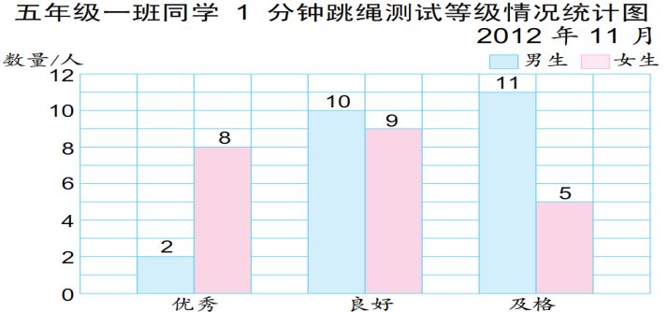
⑴男生中，跳绳成绩哪个等级的人数最多？哪两个等级的人数较为接近？女生呢？
男生中，及格的人数最多，良好和及格的人数较为接近。女生中，良好的人数最多，优秀和良好的人数较为接近。

Slide 8
⑵哪些等级男、女生人数差别较大？哪两个等级男、女生人数差别不大？
优秀和及格的男、女生人数差别较大，良好的男、女生人数差别不大。

Slide 9
从整体看，是男生的成绩好一些，还是女生的成绩好一些？
男生23人，达到优秀和良好的只有12人，而女生有17人，所以从整体看，女生的成绩好一些。

Slide 10
1.用不同颜色或底纹的直条来表示不同数据的条形统计图，叫作复式条形统计图。
2.复式条形统计图不仅能够清楚地表示出各组数据的多少，还可以直观、形象地比较两组或两组以上的数据之间的关系。
3.与复式统计表相比，复式条形统计图表示的数据更加直观、形象。
复式条形统计图与单式条形统计图的绘制方法基本相同，只是复式条形统计图需要用不同颜色或底纹的直条来表示两组或两组以上的数据，同时要注明图例。

Slide 11
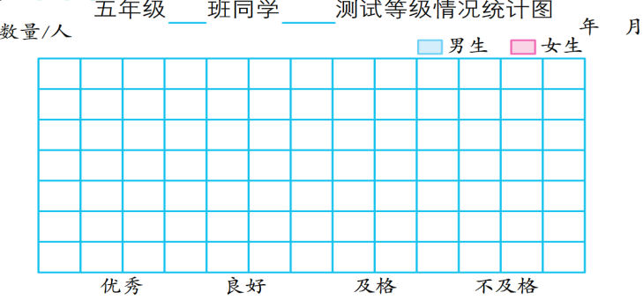
1
你们学校五年级体质健康测试的项目有哪些？你了解自己班男、女生在这些测试中的等级情况吗？选择一个测试项目进行调查，记录数据，并完成统计图。
3
8
13
4
2
6
11
3
二
体质
2018
12
14
12
10
8
6
4
2

Slide 12
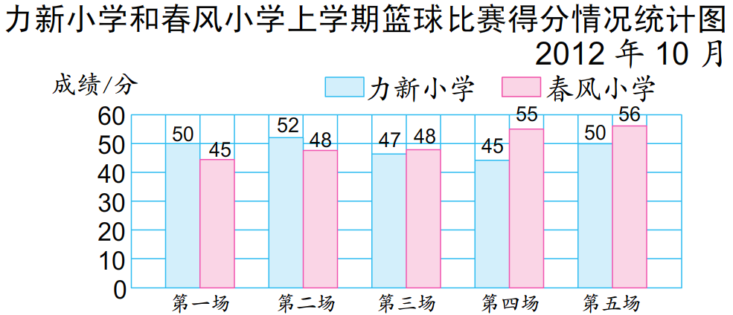
2
（1）两支篮球队的单场最高得分各是多少？单场得分最低得分呢？
力新队最高55分；春风队最高56分，力新队最底45分；春风队最底45分。

Slide 13
（2）你怎样评价这两支篮球队？
前两场力新小学篮球队占优势，后三场春风小学篮球队反超。总体来看，实力相当

